Slide 1


স্বাগতম

Slide 2


পরিচিতি
রতন ঘরামী।
সহকারী শিক্ষক বাংলা
সাপলেজা মডেল হাই স্কুল।
শ্রেণি-অষ্টম
বাংলা-২য় (ব্যাকরণ)

Slide 3
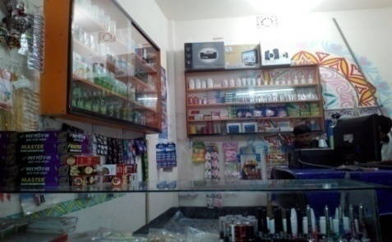

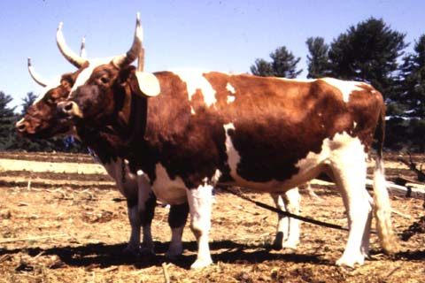
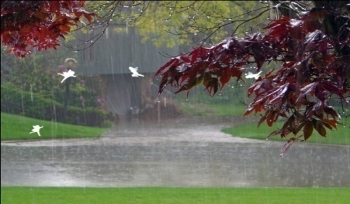





অর্থ
আপণ
ষাঁড়
বর্ষা
দর্পণ
দোকান
আয়না
ষাঁড়গরু
বর্ষাকাল

Slide 4

আজকের পাঠের বিষয়
ণত্ব ও ষত্ব বিধান

Slide 5

শিখনফল
এই পাঠ শেষে শিক্ষার্থীরা---
ণত্ব ও ষত্ব বিধান সর্ম্পকে ধারণা লাভ করবে
ণত্ব বিধানের নিয়মের আলোকে বাংলা বানান শুদ্ব করতে পারবে
ষত্ব বিধানের নিয়ম অনুসরণ করে “ষ” এর ব্যবহার করতে পারবে
ণত্ব ও ষত্ব বিধানের নিয়মের আলোকে বাংলা ভাষার শ্রী বৃদ্ধি পাবে।

Slide 6

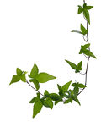
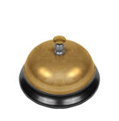
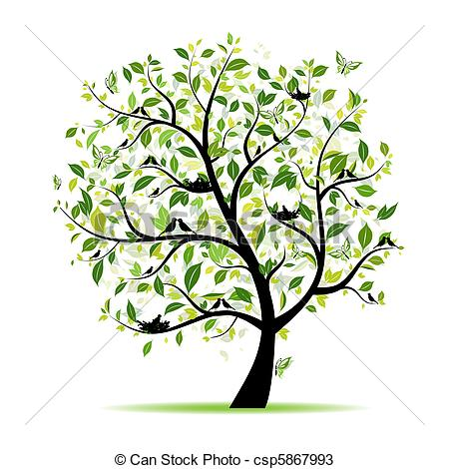
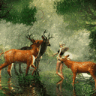

ট-বর্গীয় ধ্বনির আগে তৎসম শব্দে সব সময় ‘ণ’ হয়।
ঋ,র,ষ-এর পরে মূর্ধন্য ’ণ’হয়। যেমন-
বৃক্ষের কাণ্ড
তৃণ
ঘণ্টা
কাণ্ড
বেল
হরিণ
তৃণ লতা

Slide 7


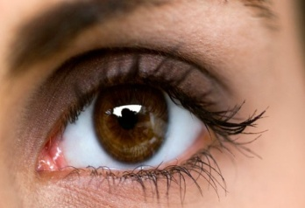
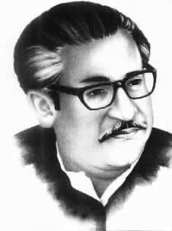
এসো এখন আমরা ‘ণ’ এর ব্যবহার সম্বন্ধে একটি কবিতা পড়ি।
চাণক্য মাণিক্য গণ বাণিজ্য লবণ মণ
বেণু বীণা কঙ্কণ কণিকা।
কল্যাণ শোণিত মণি স্থাণু গুণ পুণ্য বেণী
ফণী অণু বিপণি গণিকা।
আপণ লাবণ্য বাণী নিপুণ ভণিতা পাণি
গৌণ কোণ ভাণ পণ শাণ।
চিক্কণ নিক্কণ তূণ কফণি (কনুই) বণিক গুণ
গণনা পিণাক পণ্য বাণ।
সমাস বদ্ধ শব্দে সাধারণত ণ-ত্ব বিধান খাটে না।এরুপ ক্ষেত্রে ‘ন’ হয়।
ত্রিনয়ন
অগ্রনায়ক
বাংলাদেশের অগ্রনায়ক

Slide 8
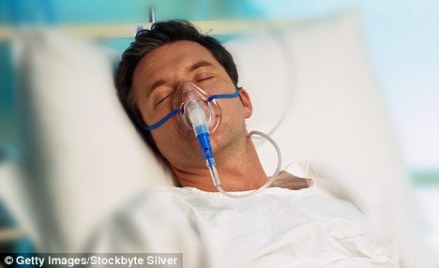
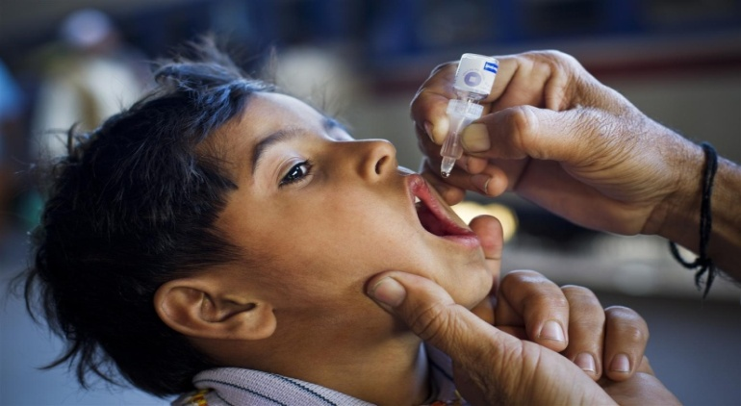
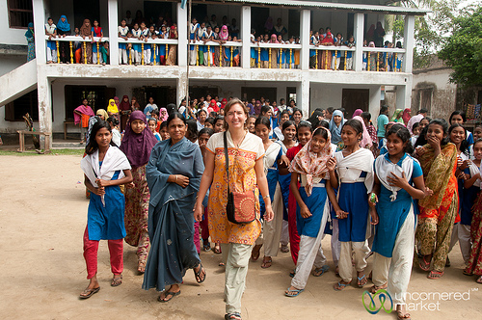
অ,আ ভিন্ন অন্য স্বরধ্বনি এবং ক ও র-এর পরে প্রত্যয়ের স ষ হয়।
মুমূর্ষু
মুমূর্ষু রোগী
ই-কারান্ত এবং উ-কারান্ত উপসর্গের পর কতগুলো ধাতুতে ‘ষ’ হয়। যেমন-
প্রতিসেধক> প্রতিষেধক
প্রতিস্থান > প্রতিষ্ঠান

Slide 9

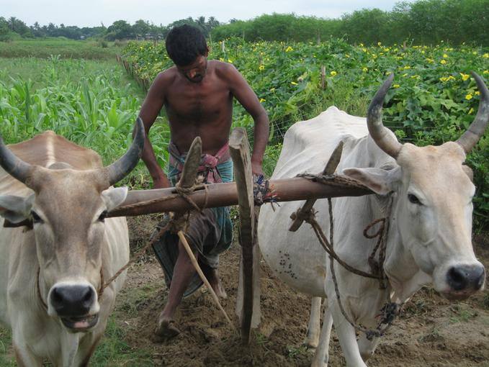
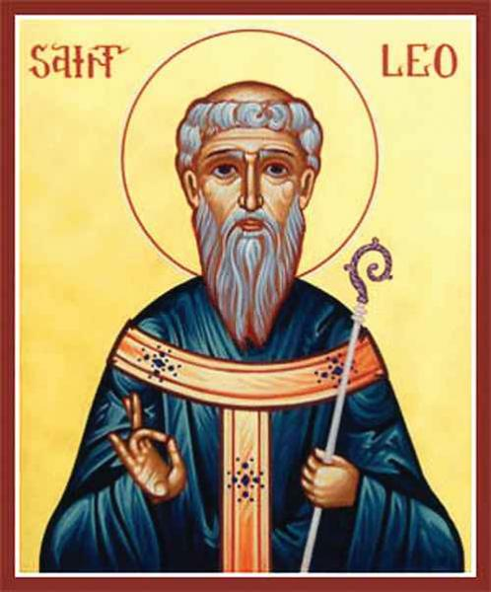
‘ঋ’ কারের পর ‘ষ’হয়। যেমন-
তৎসম শব্দে ‘র’-এর পর ‘ষ’ হয়। যেমন-
ঋষি
কৃষক
বর্ষা
বর্ষা কাল

Slide 10


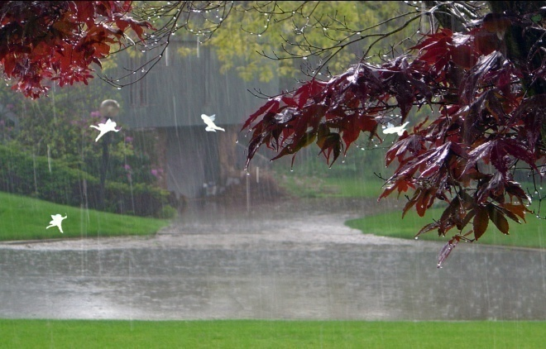
কতগুলো শব্দে স্বভাবতই ‘ষ’ হয়। যেমন-
আষাঢ়
আষাঢ় মাস
ঔষধ
উষা

Slide 11
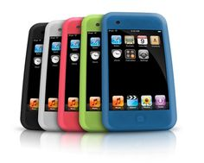
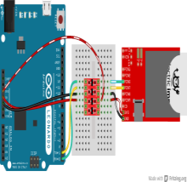
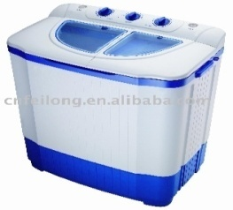
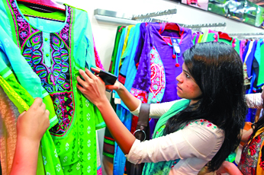
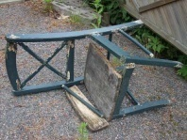
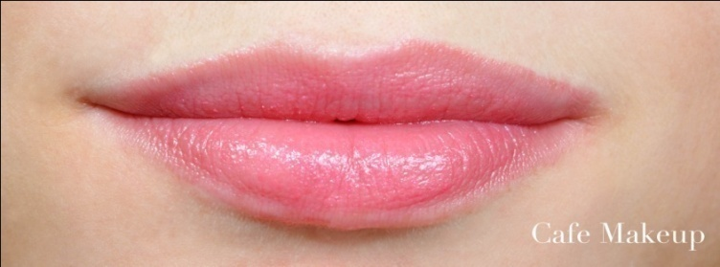
ট-বর্গীয় ধ্বনির সঙ্গে ‘ষ’যুক্ত হয়। যথা
আরবী, ফারসি, ইংরেজী ইত্যাদি বিদেশি ভাষা থেকে আগত শব্দে ‘ষ’ হয় না। যেমন-
কোন বস্তু
ঠোঁট
নষ্ট
ওষ্ঠ
জিনিস
পোশাক

Slide 12


ণত্ব বিধানের নিয়মে ৫টি শব্দ লিখ।
মরণ, ভীষণ, বর্ণনা, ভাষণ, ব্যাকরণ।
ষত্ব বিধানের নিয়মে ৫টি শব্দ লিখ।
কষ্ট,রোষ, ঘর্ষণ, বর্ষণ ভূষণ।
দলীয় কাজ
দল-শাপলা
দল-জবা

Slide 13
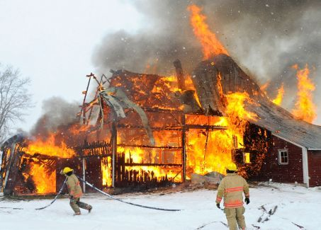
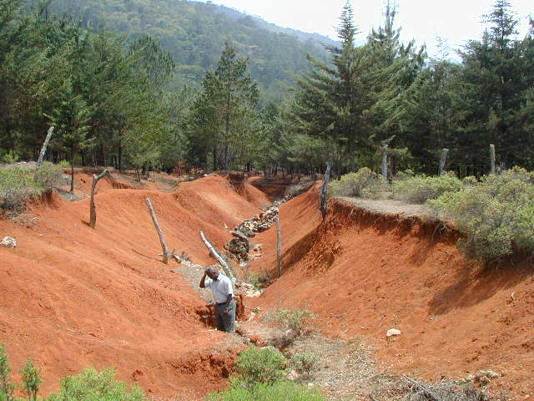
সংস্কৃত ‘সাৎ’ প্রত্যয়যুক্ত পদেও ‘ষ’ হয় না। যেমন-
অগ্নিসাৎ
আগুনে পুড়ে ছাড়খার
ভূমিসাৎ
ভূমিক্ষয়

Slide 14
মূল্যায়ণ
ণত্ব ও ষত্ব বিধান কী ?
ণত্ব বিধানের ২টি নিয়ম বল
নিচের শব্দগুলো শুদ্ধ করে লিখ
লবন, সুসম, হরিন,ষ্টেশন, পোষাক, লাবন্য,পোষ্ট কৃপন
লবণ,সুষম,হরিণ,স্টেশন,পোশাক,লাবণ্য,পোস্ট,কৃপণ।

Slide 15
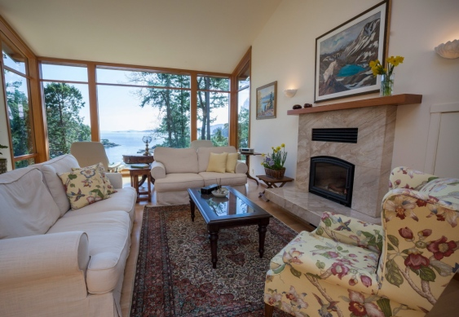
বাড়ীর কাজ
সমাসবদ্ব পদে ণত্ব বিধানের নিয়ম খাটে না, এমন পাঁচটি উদাহরণ দাও।

Slide 16

সবাইকে ধন্যবাদ

